Slide 1







ỦY BAN NHÂN DÂN QUẬN LONG BIÊN
TRƯỜNG MẦM NON CHIM ÉN
LQVT
Số 5 (tiết 1)

Slide 2
Cô cho trẻ hát bài hát:
“Em đi qua ngã tư đường phố”
Và cùng đi tham quan ngã tư đường phố

Slide 3


* HĐ1:Ôn số lượng trong phạm vi 4
Cô và trẻ tham quan ngã tư đường phố.
Trẻ quan sát mô hình, đếm số lượng PTGT

Slide 4


*.HĐ2: Đếm đến 5.Nhận biết các nhóm có 5 đối tượng .Tạo nhóm có 5 đối tượng . Nhận biết chữ số 5.

Slide 5


5
4

Slide 6
5

Slide 7
Số 5 được tạo bởi bằng 1 nét thẳng dọc, 1 nét ngang và 1 nét cong.
5

Slide 8
Ngoài số 5 các con đã được học, các con còn nhìn thấy số 5 ở đâu nữa

Slide 9



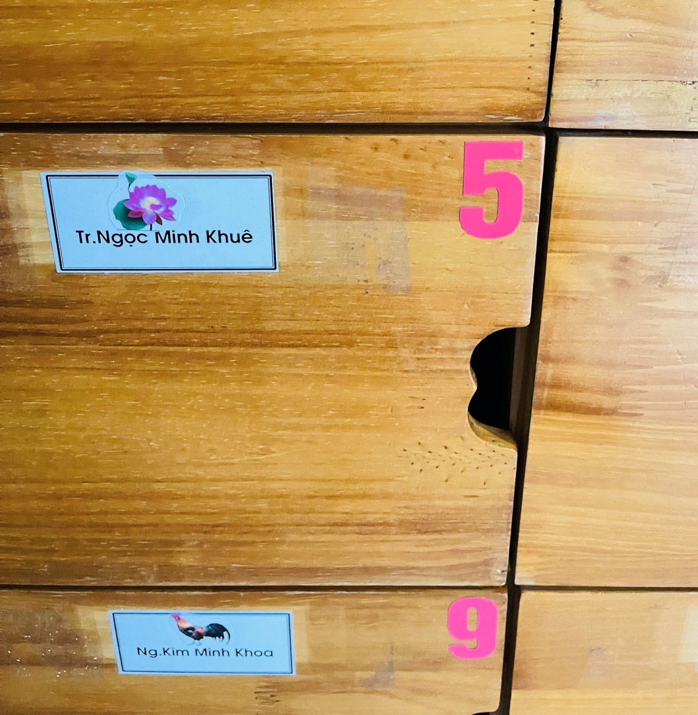
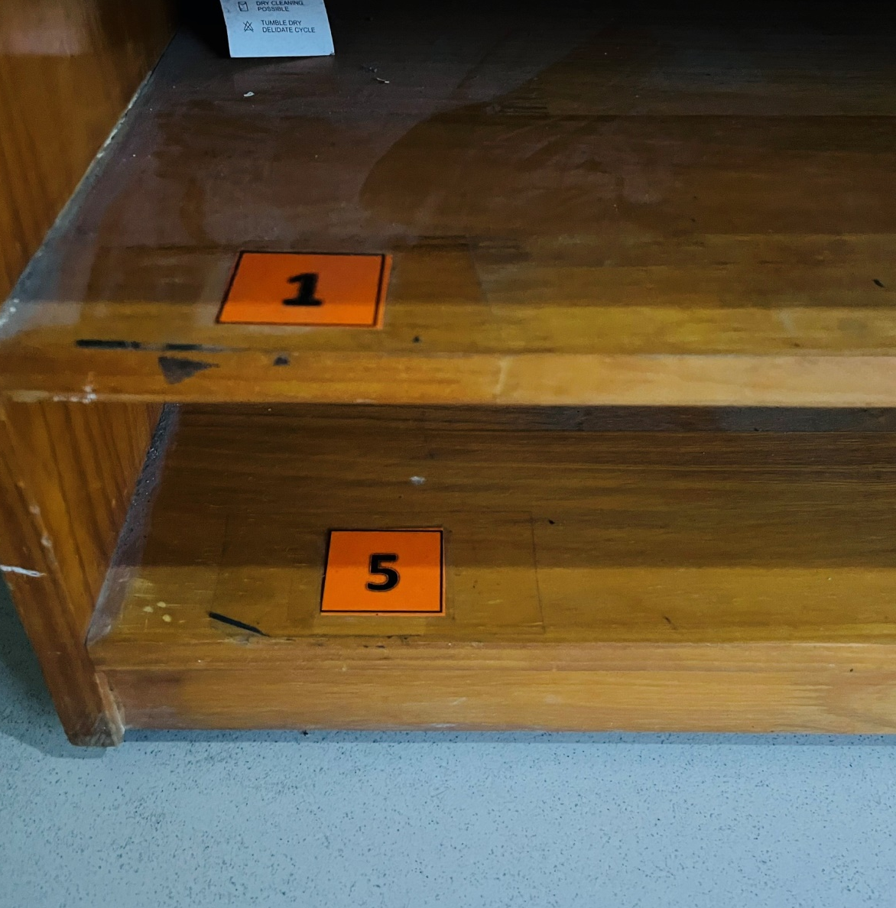
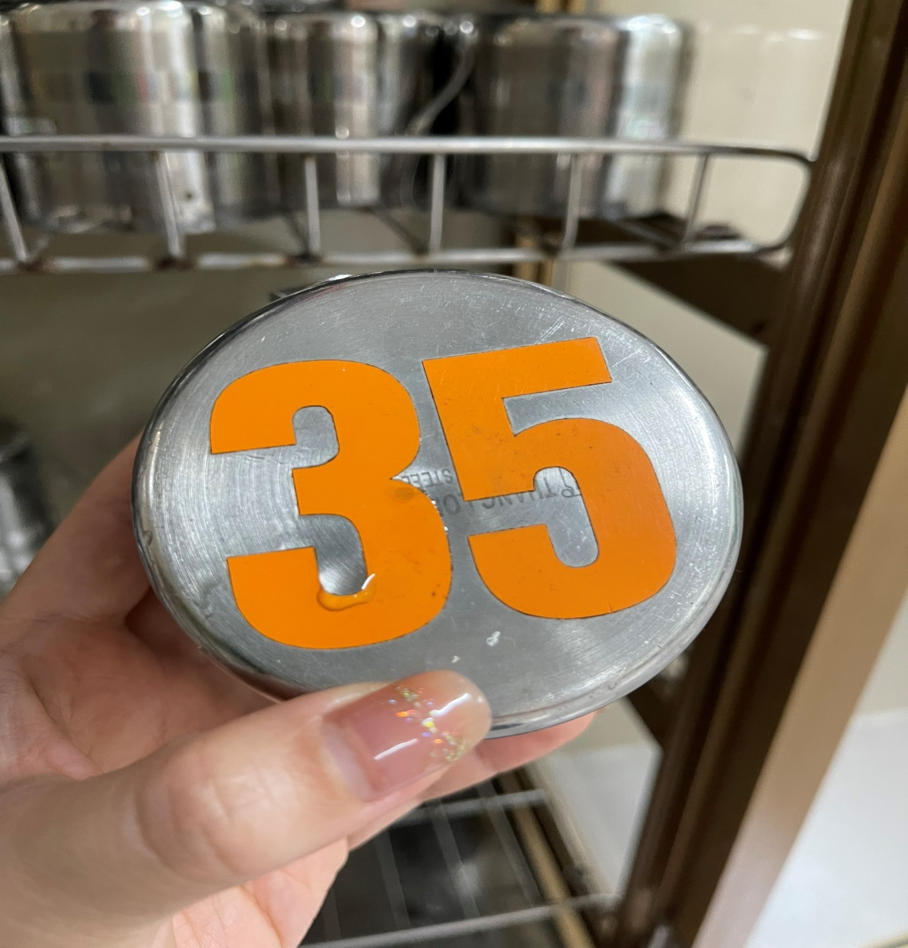

Slide 10

* Trò chơi 1: Về đúng nhà
1
2
3
4
5

Slide 11
* Trò chơi 2: Thi xem ai nhanh

Slide 12
*Kết thúc

